Slide 1
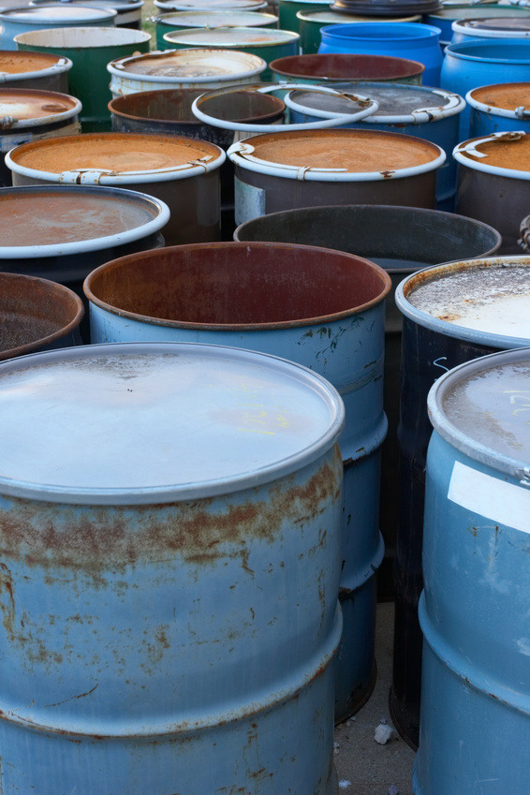
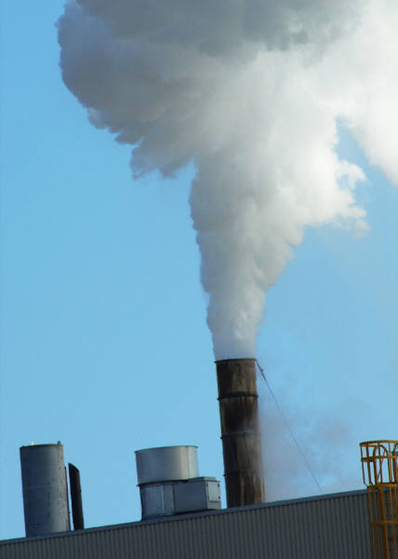
Evaluación de Riesgos

Slide 2


¿Cuál es la Diferencia entre el Peligro y el Riesgo?
Peligro: aquello que representa una amenaza para la salud y/ó el medio ambiente
Riesgo: probabilidad que un evento ocurra así como un efecto
  Combinación de la posibilidad de que se produzca un evento y sus consecuencias negativas

Slide 3

Para Aclarar: ¡Todos Tomamos Riesgos!
Por Ejemplo:
¿Cuál es la probabilidad que mi hijo/a se enferme de la gripa si esta en contacto con otros niños enfermos en la escuela?
¿Cuál es la probabilidad de caerse bajando escalones sin barandales?

Slide 4

Una vez identificado el Peligro y su grado de Riesgo es importante llevar acabo una Evaluación de Riesgos para determinar que precauciones debemos de tomar.

Slide 5

Otros Conceptos Importantes…
Probabilidad: posibilidad que algo ocurra
Amenaza: efecto que causa daño
Vulnerabilidad: afectado por falta de conocimiento o por falta de la capacidad de protegernos

Slide 6

¿Qué es la Evaluación de Riesgo?
Identificar el Peligro para calcular los Riesgos
Se usa para decidir cuales son las acciones que se beben tomar para reducir los riesgos de salud y el medio ambiente

Slide 7
¿Quién hace la Evaluación de Riesgos?
¡TODOS! ¡Incluyéndote!

Slide 8
Además….
Varias agencias gubernamentales necesitan hacerlo:
  Administración de Alimentos y de Medicamentos de los Estados Unidos (FDA por sus siglas en ingles)
  Administración de Seguridad y Salud Ocupacional (OSHA por sus siglas en ingles)
  Agencia de Protección Ambiental de los Estados Unidos (US EPA por sus siglas en ingles)
Algunas compañías lo hacen:
  Cumplen con la protección de los trabajadores
  Determinan si un producto se puede vender

Slide 9


Componentes Principales de la Evaluación de Riesgos
Identificación del Riesgo
Evaluación Dosis-Respuesta
Evaluación de la Exposición
Caracterización del Riesgo

Slide 10

Identificación del Riesgo

Slide 11

¿Que Nos Podemos Preguntar?
Después de identificar un peligro nos preguntamos:
  ¿Existe un peligro?
  ¿Estamos expuestos al peligro?
  ¿Cuál es el riesgo asociado con la exposición?
  ¿Cuál es la probabilidad de que el evento peligroso ocurra?
  ¿Cuáles son las consecuencias y cuanto daño pueda resultar si el evento peligroso ocurre?

Slide 12


¿Cómo identificamos un Riesgo?
Reconocer si representa una amenaza para la salud
  Por Ejemplo:
  Moho en una casa
  Descubrir una substancia química en el agua potable de una comunidad que se encuentra cerca de una fabrica
  Identificar pintura contaminada con plomo en una casa vieja

Slide 13
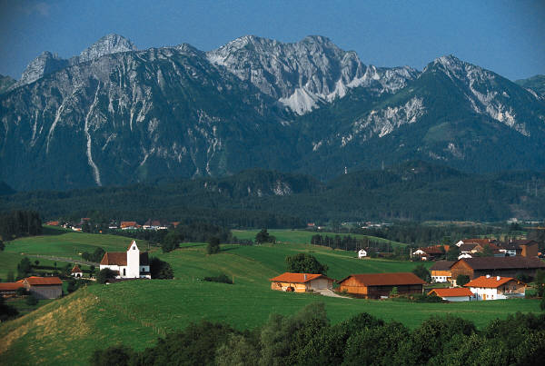
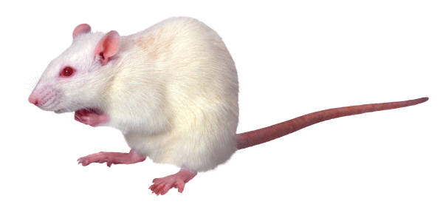
Identificación de Riesgo
Es importante para saber las medidas de precaución que se deben de tomar
Como se determina los efectos a un peligro identificado:
  Modelos animales (in vivo o pruebas en animales )
  Situaciones actuales (caso practico o estudio epidemiológico)

Slide 14

Evaluación Dosis-Respuesta

Slide 15
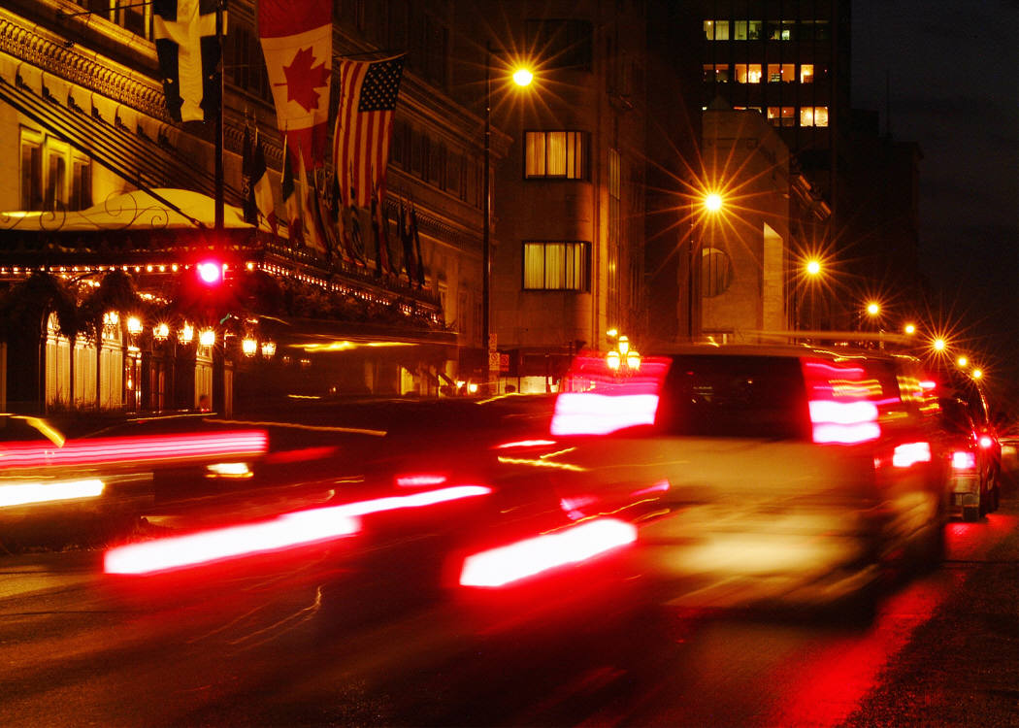

Tipos de Peligros que se Encuentran en el Ambiente
Usualmente entre más expuesto estas a un peligro, hay más riesgo a tu salud
Por ejemplo:
  Peligro de substancias químicas
  Peligro físicos

Slide 16
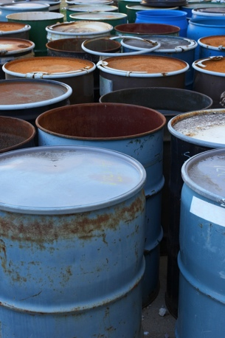
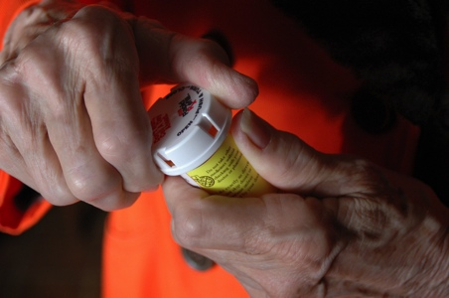
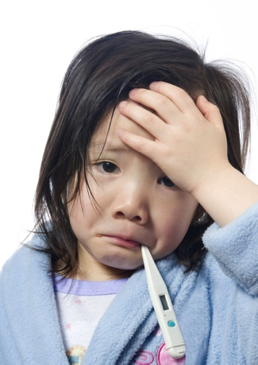
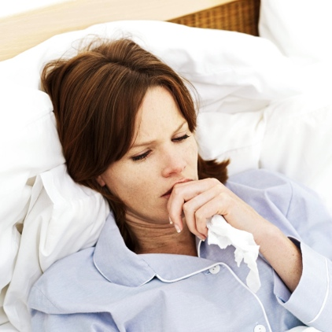
Dosis-Respuesta
Puedes ser expuesto mucho tiempo a una cantidad pequeña para:
  Causar daño (respuesta negativa)
  También, puedes ser expuesto a una cantidad grande por muy poco tiempo:
  Causando el mismo efecto

Slide 17




Clasificando la Toxicidad de Substancias Químicas
“A” más potente que “B”
“B” más potente que “C”
Habanero
Jalapeño
Morrón
A
B
C
Respuesta
0 1 2 3 4 5 6
Dosis (Exposición)

Slide 18



Curva Dosis-Respuesta del Chile
100
Respuesta
50
0
1 2 3 4 5 6 7 8
Cantidad (Dosis o Exposición)

Slide 19
Las Substancias Químicas Usualmente Tienen Dos Tipos de Efectos a la Salud
No cancerígeno
  Es tratado como un punto debajo donde se estima que se puede desarrollar cáncer
    Los efectos pueden ser otros, por ejemplo:
      Erupciones en la piel
      Problemas cardiacas
      Desarrollo de el diabetes
Cancerígeno
  Es tratado como algo que siempre tiene un riesgo negativo
Si una substancia química es cancerígena o no cancerígena puede cambiar en base de la información que se va adquiriendo con tiempo

Slide 20
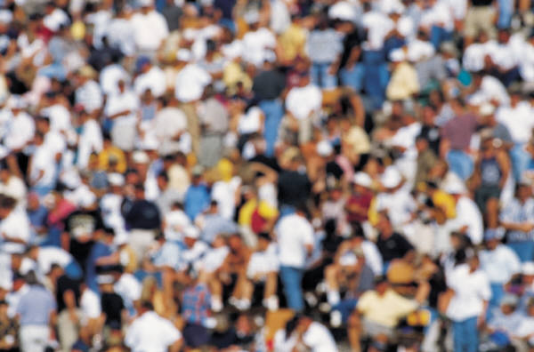
Ejemplo: Cancerigeno
El cáncer se trata como algo que no tiene nivel “seguro”
Siempre hay una posibilidad de riesgo e incrementa con la dosis
Es común poner el riesgo de una substancia química en términos de probabilidad:
  1 persona en 1 millón de personas corre menos riesgo que 1 persona de 100 personas

Slide 21

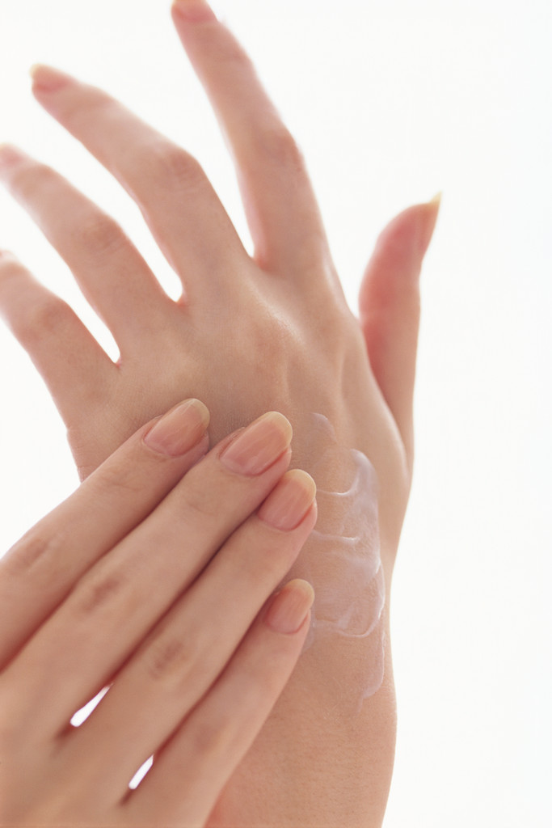
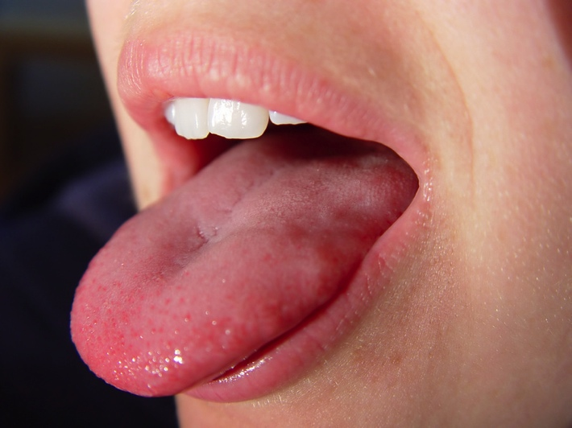
Evaluación de la Exposición

Slide 22

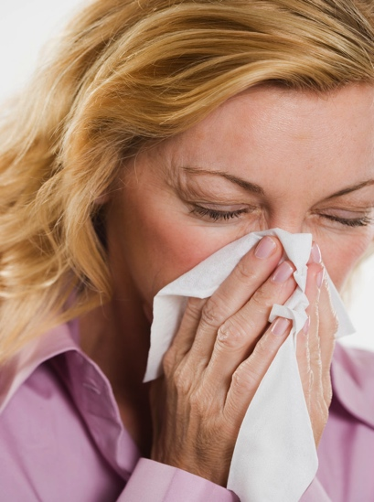
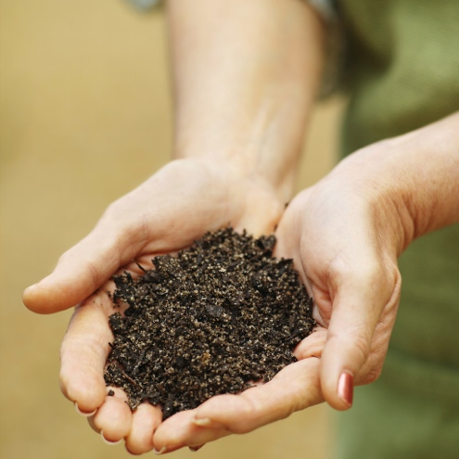

Exposición a la Salud Human Ocurre Cuando
Se entra en contacto con un peligro
Contacto directo:
  Tocarlo (piel)
  Respirar (inhalar)
  Comerlo/tomarlo (ingerirlo)

Slide 23
Componentes Principales de la Exposición
GRADO o CANTIDAD del peligro con que estas en contacto:
  Concentración de una substancia química
    Por ejemplo - Cantidad de moho en una casa
    Por ejemplo - Numero de objetos con los que te puedas tropezar
TIEMPO que realmente estas en contacto con el peligro:
  ¿Cuanto tiempo estas inhalando la substancias química?
  ¿Cuanta agua o comida ingieres y con que frecuencia?
  ¿Cuanto tiempo pasas en tu casa que contiene moho?

Slide 24
¿Si estas expuesto significa que te va a afectar?
No necesariamente

Slide 25
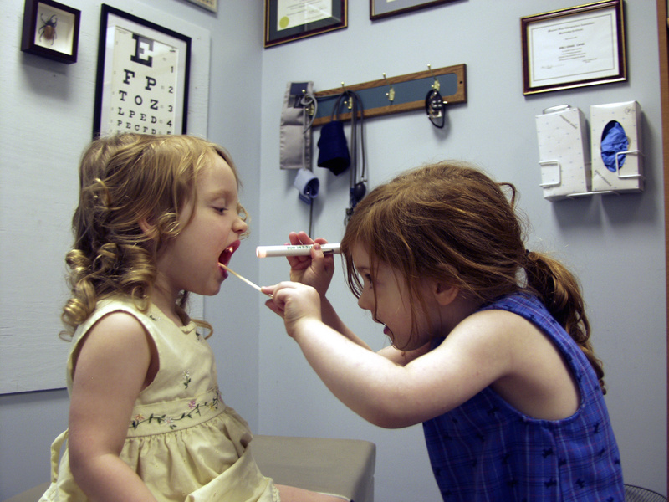
¿Cómo Se Evalúa la Exposición?
Calculando la cantidad de una substancia química que podrás inhalar, comer, tomar o absorber a través de la piel
Por ejemplo:
  Substancia química en una muestra de agua potable o aire recolectadas en tu casa
  Cuanta agua tomas o cuanto aire inhalas

Slide 26
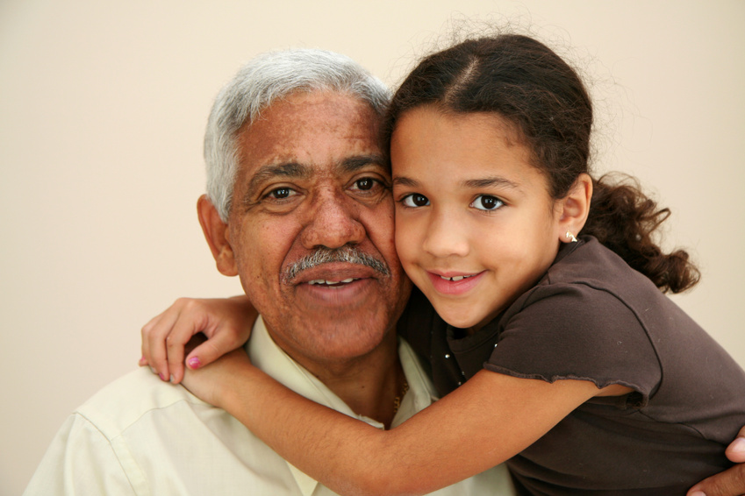
¿Como se Evalúa la Exposición?
Tenemos que considerar cuanto tiempo la persona ha sido expuesta al peligro
Las poblaciones de alto riesgo son mas afectadas
  Por ejemplo, los niños o personas de tercera edad

Slide 27

Caracterización del Riesgo

Slide 28
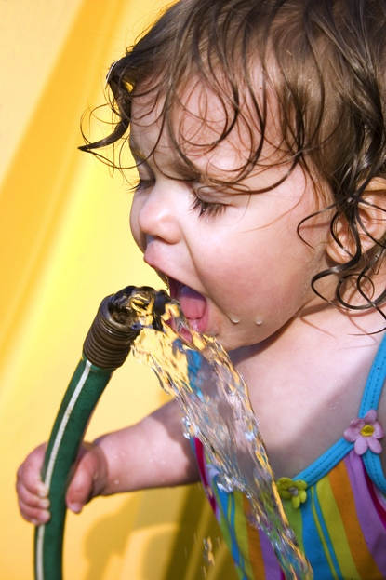
Como Caracterizamos el Riesgo
Podemos estimar cuanto riesgo una persona puede enfrentar cuando:
  Tengamos información sobre la exposición a un peligro y como podría afectar la salud
En algunos casos comparamos la exposición con guías de seguridad ya establecidas
Por ejemplo:
  Exposición a una substancia química en el trabajo es más alta de lo que permite OSHA
  Cantidad de plomo en el agua potable es más alta de los que permite US EPA

Slide 29
¿Qué deberíamos de considerar cuando hacemos una evaluación de riesgo?
Variabilidad
  Afecta a diferentes personas y en diferentes lugares
  Diferencias entre la exposición y los efectos en la salud
Incertidumbre
  Falta de conocimiento
  Incertidumbre entre la exposición exacta
  Incertidumbre entre las respuestas de la exposición

Slide 30
¿Como Tratar la Variabilidad o la Incertidumbre?
Tratar de obtener todos los datos posibles
Tratar de identificar todas la personas que han sido expuestas
  Tratar de recolectar muestras de la substancia química durante diferentes días
  Tratar de identificar características en la población que pueden afectar la respuesta a la substancia química (por ejemplo, estilo de vida)

Slide 31

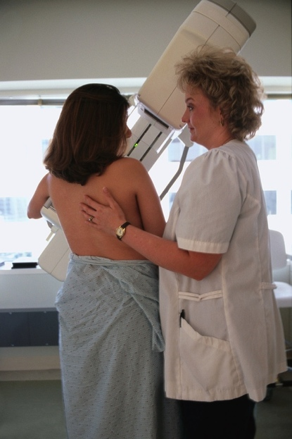

Variabilidad - Ejemplos
No todas las personas que fuman cigarros desarrollaran cáncer
Las mujeres tienen una mayor probabilidad de desarrollar cáncer de mama que los hombres
Tu tomaste tres tazas de café ayer pero una taza hoy

Slide 32

Mas Sobre la Incertidumbre
Necesitamos entender mejor como las substancias químicas afectan la salud:
  Se necesitan muchos estudios científicos para entender ciertos peligros
  Muchas veces no tenemos suficientes estudios
La exposición a otros peligros pueden incrementar los riesgos de ciertos problemas de salud

Slide 33
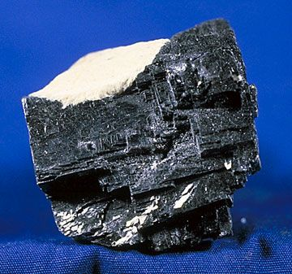
Aplicando Estas Ideas
Ejemplo - Plomo
Metal que se encuentra naturalmente en la corteza de la tierra
Alguno de los efectos a la salud son:
  Lento desarrollo mental y físico, anemia, problemas con el estomago, daños a los riñones
Evaluar el riesgo de plomo puede incluir una evaluación de el hogar:
  Casas construidas antes de 1978 se considera que tienen plomo en la pintura
  Casas construidas antes de 1986 es mas probable que tengan plomería y líneas de abastecimiento vieja con soldadura de plomo
Notes:
Un metal

Slide 34
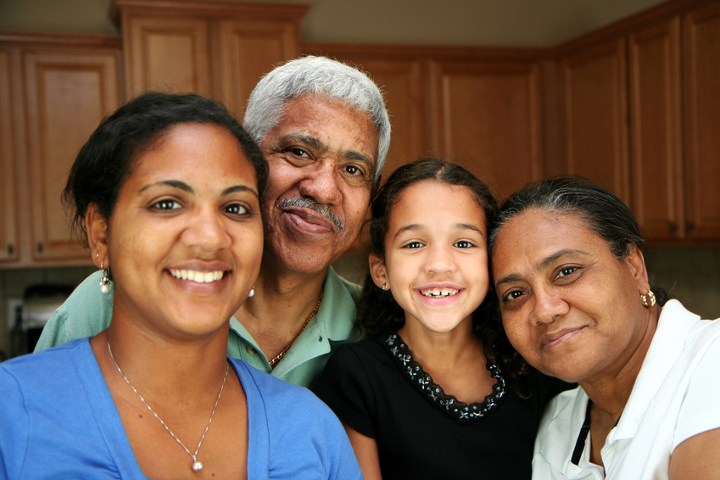
Aplicando Estas Ideas
Ejemplo - Plomo
Midiendo el plomo en la sangre es una manera de sobre si estas expuesto
La variabilidad en el proceso de la evaluación del riesgo puede provenir de:
  Diferentes exposiciones por diferentes personas
  Diferentes características de un hogar
La incertidumbre en el proceso de evaluación del riesgo puede provenir de:
  Cuantificación de los efectos
  La genética y el estilo de vida
Notes:
Un metal

Slide 35
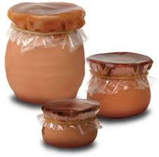
Que Podemos Hacer para Reducir la Exposición al Plomo
Este informado sobre productos que puedan tener plomo en su casa
  Dulces, remedios caseros, juguetes, cerámica
  Si usted trabaja con plomo es muy importante bañarse y cambiarse de ropa después del trabajo
  Utilizar agua helada de la llave para beber y cocinar
  Tomar muestras de la pared antes de tirar o remodelar para asegurar que no contiene plomo

Slide 36
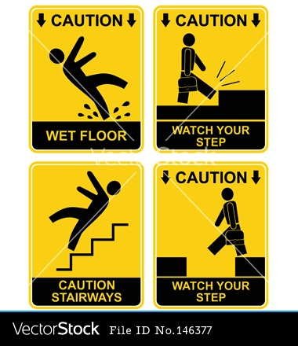
Aplicando Estas Ideas
Ejemplo – Caídas
Las caídas pueden causar heridas
Son especialmente peligrosas para los niños y las personas de la tercera edad
Una evaluación de riesgo incluye:
  Observación de la área de interés y notando áreas donde la persona se pueda tropezar o resbalar y donde una caída pueda tener un efecto negativo
Atención
Escalón
Piso Mojado
Escalera
Precaución
Atención
Escalón

Slide 37
Aplicando Estas Ideas
Ejemplo – Caídas
La evaluación de riesgo incluye el conocimiento de la historia area de interés, así como los peligros en la vía (pasada).
La variabilidad en el proceso de evaluación del riesgo puede provenir de:
  Número de veces que una persona camina por la área/pasada
La incertidumbre en el proceso de evaluación del riesgo puede provenir de:
  La persona puede tener diferentes efectos de la caída (depende de la salud y el estilo de vida)

Slide 38
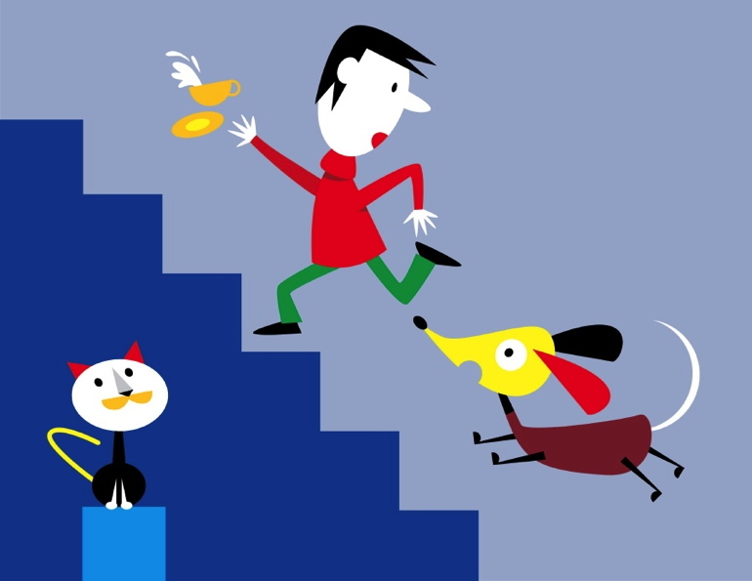
¿Que Podemos Hacer para Reducir las Caídas?
Retirar las cosas del camino
Asegurarse que los pisos no estén resbalosos
Asegúrese de que las áreas dentro y fuera están bien iluminadas, especialmente en las zonas cercanas a las escaleras
Tener barandales en las escaleras (preferible en ambos lados)
Instalar barras de apoyo en la bañera

